Slide 1

A lakásépítések földrajza Magyarországon az ezredfordulót követően
Busko.Tibor@uni-nke.hu

Slide 2
A lakáspolitika a szocialista korszakban (1950-1990)

Slide 3
A lakáspolitika a szocialista korszakban (1950-1990)
Az „ötvenes évek”:
Az infrastruktúrafejlődés utólagos típusának megfelelően az állami lakásépítések alacsony szintje jellemzi

Slide 4
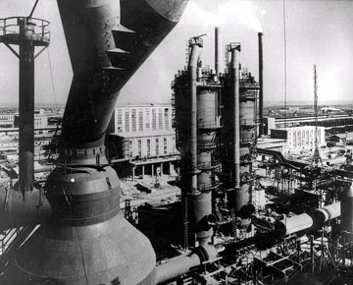
A lakáspolitika a szocialista korszakban (1950-1990)
Az „ötvenes évek”:
Az infrastruktúrafejlődés utólagos típusának megfelelően az állami lakásépítések alacsony szintje jellemzi
A „hatvanas évek”:
A lakásépítési volumen növekedésének kezdete (60 ezer lakás/év)

Slide 5
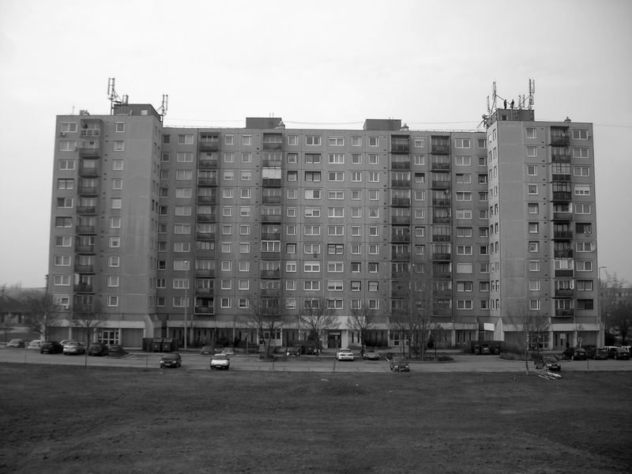
A lakáspolitika a szocialista korszakban (1950-1990)
Az „ötvenes évek”:
Az infrastruktúrafejlődés utólagos típusának megfelelően az állami lakásépítések alacsony szintje jellemzi
A „hatvanas évek”:
A lakásépítési volumen növekedésének kezdete (60 ezer lakás/év)
A „hetvenes évek”
A lakásépítési volumen
növekedése folytatódik (1975: 90 ezer lakás/év),

Slide 6
A szocialista lakáspolitika válsága és bukása

Slide 7
A szocialista lakáspolitika válsága és bukása
Az állam kivonulása a lakásépítésből:
(Állami lakásépítések aránya)
1976-80: 40%
1981-85: 25%
1986-90: 13%
1991: 6,4%
1992: 5,2%

Slide 8
A szocialista lakáspolitika válsága és bukása
Az állam kivonulása a lakásépítésből:
(Állami lakásépítések aránya)
1976-80: 40%
1981-85: 25%
1986-90: 13%
1991: 6,4%
1992: 5,2%
(b) A lakástámogatási rendszer leépítése:
1989-ben a hosszú lejáratú,
fix és alacsony (3%) kamatozású
lakáshitelek 168-183 md forint terhet jelentettek a költségvetésnek

Slide 9
Lakáspolitika a rendszerváltás után (Hegedüs J., 2006)

Slide 10
Lakáspolitika a rendszerváltás után (Hegedüs J., 2006)
(a) 1990-94: „szanálás”
lakásprivatizáció
hitelállomány rendezése

Slide 11
Lakáspolitika a rendszerváltás után (Hegedüs J., 2006)
(a) 1990-94: „szanálás”
lakásprivatizáció
hitelállomány rendezése
(b) 1995-2000: a piaci
lakásrendszer
alapintézményeinek kiépülése:
- építőanyag- és építőipar privatizációja
új pénzintézetek
(jelzálogbankok, lakástakarék-pénztárak)
ingatlanpiac intézményei

Slide 12
Lakáspolitika a rendszerváltás után
(Hegedüs J., 2006)
(a) 1990-94: „szanálás”
lakásprivatizáció
hitelállomány rendezése
(b) 1995-2000: a piaci
lakásrendszer
alapintézményeinek kiépülése:
- építőanyag- és építőipar privatizációja
új pénzintézetek
(jelzálogbankok, lakástakarék-pénztárak)
ingatlanpiac intézményei
(c) 2000-2009: a lakáspolitika „reneszánsza”
a fokozódó állami szerepvállalás azonban
szinte reprodukálja az 1989-es állapotokat

Slide 13
Lakáspolitikák 2000 után

Slide 14
Lakáspolitikák 2000 után
(a) 2000-2002: „Otthonteremtési Program”
jelzálogleveles és kiegészítő kamattámogatás
ÁFA-visszaigénylés újból, SZJA-visszaigénylés megemelése
panelprogram
önkormányzati lakásépítés serkentése (75%-os állami támogatás)

Slide 15
Lakáspolitikák 2000 után
(a) 2000-2002: „Otthonteremtési Program”
jelzálogleveles és kiegészítő kamattámogatás
ÁFA-visszaigénylés újból, SZJA-visszaigénylés megemelése
panelprogram
önkormányzati lakásépítés serkentése (75%-os állami támogatás)
(b) 2002-2008: a költségvetésre nehezedő terhek miatt
a megszorítások, illetve a kompenzációk sajátos elegye
→ 2004 után a lakásberuházásokat csak a különféle bankok által kínált devizahitel-konstrukciók tudták ideig-óráig szinten tartani
125/2009. (VI. 15.) Korm. Rendelet: lakástámogatási rendszer felfüggesztése

Slide 16
Lakásépítések Magyarországon a rendszerváltás után
év | épített lakások | év | épített lakások
1991 | 33 164 | 2001 | 28 054
1992 | 25 807 | 2002 | 31 511
1993 | 20 925 | 2003 | 35 543
1994 | 20 947 | 2004 | 43 913
1995 | 24 718 | 2005 | 41 084
1996 | 28 257 | 2006 | 33 864
1997 | 28 130 | 2007 | 36 159
1998 | 20 323 | 2008 | 36 075
1999 | 19 287 | 2009 | 31 994
2000 | 21 583 | 2010 | 20 823
A lakásalap pótlásához elegendő
2011:
mindössze 12655 lakás

Slide 17
Fő problémánk: a filtrációra alapozott lakáspolitika területi hatásai az ezredfordulót követően

Slide 18
Fő problémánk: a filtrációra alapozott lakáspolitika területi hatásai az ezredfordulót követően
„a társadalomban kialakulhatnak olyan láncolatok, amelyet egy jobban szituált család elköltözése indíthat el. Ez a döntés ugyanis azt eredményezheti, hogy a család „helyébe”, azaz az addigi otthonába egy nála egy kicsit alacsonyabb státuszú család költözhet, amely családnak ez a váltás viszont előrelépést jelent a lakáskörülményeik tekintetében”. (a filtráció definíciója Mádi, 2008 szerint)

Slide 19
Fő problémánk: a filtrációra alapozott lakáspolitika területi hatásai az ezredfordulót követően
„a társadalomban kialakulhatnak olyan láncolatok, amelyet egy jobban szituált család elköltözése indíthat el. Ez a döntés ugyanis azt eredményezheti, hogy a család „helyébe”, azaz az addigi otthonába egy nála egy kicsit alacsonyabb státuszú család költözhet, amely családnak ez a váltás viszont előrelépést jelent a lakáskörülményeik tekintetében”. (a filtráció definíciója Mádi, 2008 szerint)
„Érzékelhető a lakáspiac területi differenciáltsága:
a lakásberuházások a fejlettebb közép- és
nyugat-magyarországi területekre koncentrálódtak.
2000 után emelkedett azon települések száma, ahol
egyetlen új lakást sem vettek használatba.”
(a filtrációra alapozott lakáspolitika nemkívánatos
területi következményeiről Lakner, 2006)

Slide 20
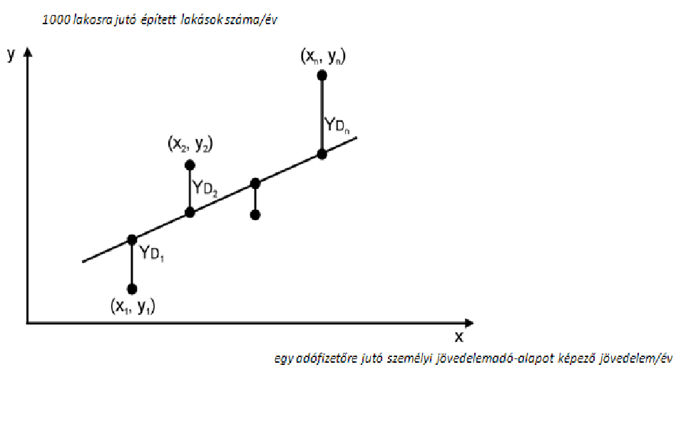
A vizsgálat módszere: egy lineáris regressziós modell kiépítése

Slide 21
A vizsgálat módszere: egy lineáris regressziós modell kiépítése
Kistérségi szinten kiépített adatbázis

Slide 22
A vizsgálat módszere: egy lineáris regressziós modell kiépítése
(a) Regressziós egyenes illeszkedése: mennyire dominál a független változó által kifejtett hatás
Kistérségi szinten kiépített adatbázis

Slide 23
A vizsgálat módszere: egy lineáris regressziós modell kiépítése
(a) Regressziós egyenes illeszkedése: mennyire dominál a független változó által kifejtett hatás
(b) Regressziós egyenes meredeksége: független változó által kifejtett hatás intenzitása
Kistérségi szinten kiépített adatbázis

Slide 24
A regressziós egyenes illeszkedése 1999-2009
ILLESZKEDÉS
év | R | R² | Korrigált R²
1999 | 0,257 | 0,066 | 0,06
2004 | 0,46 | 0,211 | 0,207
2009 | 0,621 | 0,385 | 0,382
ANOVA
év |  | négyzet-összeg | szabadság-fok | szórás-négyzet | F | Sig.
1999 | Regresszió | 15,399 | 1 | 15,399 | 10,46 | 0,002
 | Reziduális | 217,878 | 148 | 1,472
 | Összesen | 233,277 | 149
2004 | Regresszió | 271,89 | 1 | 271,89 | 44,466 | 0
 | Reziduális | 1015,015 | 166 | 6,115
 | Összesen | 1286,905 | 167
2009 | Regresszió | 264,091 | 1 | 264,091 | 107,811 | 0
 | Reziduális | 421,327 | 172 | 2,45
 | Összesen | 685,418 | 173

Slide 25
A regressziós egyenes meredeksége 1999-2009
Modell |  | Standardizálatlan koefficiensek |  | Standardizált koefficiensek | t | Sig.
 |  | B | Std. Hiba | Beta
1999 | (Konstans) | -0,051 | 0,586 |  | -0,087 | 0,93
 | jöv/100ezer | 0,299 | 0,092 | 0,257 | 3,234 | 0,002
2004 | (Konstans) | -3,935 | 1,113 |  | -3,536 | 0,001
 | jöv/100ezer | 0,653 | 0,098 | 0,46 | 6,668 | 0
2009 | (Konstans) | -4,93 | 0,687 |  | -7,177 | 0
 | jöv/100ezer | 0,449 | 0,043 | 0,621 | 10,383 | 0

Slide 26
A regressziós egyenes meredeksége 1999-2009
Modell |  | Standardizálatlan koefficiensek |  | Standardizált koefficiensek | t | Sig.
 |  | B | Std. Hiba | Beta
1999 | (Konstans) | -0,051 | 0,586 |  | -0,087 | 0,93
 | jöv/100ezer | 0,299 | 0,092 | 0,257 | 3,234 | 0,002
2004 | (Konstans) | -3,935 | 1,113 |  | -3,536 | 0,001
 | jöv/100ezer | 0,653 | 0,098 | 0,46 | 6,668 | 0
2009 | (Konstans) | -4,93 | 0,687 |  | -7,177 | 0
 | jöv/100ezer | 0,449 | 0,043 | 0,621 | 10,383 | 0
Mi áll a meglepőnek tűnő érték mögött?
a legkedvezőbb jövedelmi viszonyokkal jellemezhető kistérségek lakásberuházásainak csökkenése?
esetleg a kedvezőtlen jövedelmi viszonyokkal jellemezhető kistérségek lakásberuházásainak felfutása is?

Slide 27
Az egyenes meredekségének 2009-es csökkenése mögött rejlő okok I. (a deviánsok)
Legkedvezőbb jövedelmi viszonyokkal jellemezhető deviáns kistérségekben további növekedés, a negatív deviánsok esetében viszont a lakásépítési hajlandóság már nem tudott a válság idején zuhanó jövedelmi viszonyokhoz hasonlóan csökkenni

Slide 28
Az egyenes meredekségének 2009-es csökkenése mögött rejlő okok I. (a deviánsok)
Meglepő: az egyenes meredeksége annak ellenére csökkent, hogy a deviáns (legalább egy standard hibával jellemezhető) esetekből összeállított regressziós egyenes meredeksége 2004 és 2009 között szignifikánssá vált, ill. észrevehetően nőtt
Legkedvezőbb jövedelmi viszonyokkal jellemezhető deviáns kistérségekben további növekedés, a negatív deviánsok esetében viszont a lakásépítési hajlandóság már nem tudott a válság idején zuhanó jövedelmi viszonyokhoz hasonlóan csökkenni

Slide 29
Az egyenes meredekségének 2009-es csökkenése mögött rejlő okok I. (a deviánsok)
Meglepő: az egyenes meredeksége annak ellenére csökkent, hogy a deviáns (legalább egy standard hibával jellemezhető) esetekből összeállított regressziós egyenes meredeksége 2004 és 2009 között szignifikánssá vált, ill. észrevehetően nőtt
Legkedvezőbb jövedelmi viszonyokkal jellemezhető deviáns kistérségekben további növekedés, a negatív deviánsok esetében viszont a lakásépítési hajlandóság már nem tudott a válság idején zuhanó jövedelmi viszonyokhoz hasonlóan csökkenni
év | meredekség (jöv/100ezer) | Sig.
2004 | -0,079 | 0,861
2009 | 0,451 | 0,016

Slide 30
Az egyenes meredekségének 2009-es csökkenése mögött rejlő okok I. (a deviánsok)
Meglepő: az egyenes meredeksége annak ellenére csökkent, hogy a deviáns (legalább egy standard hibával jellemezhető) esetekből összeállított regressziós egyenes meredeksége 2004 és 2009 között szignifikánssá vált, ill. észrevehetően nőtt
→ Legkedvezőbb jövedelmi viszonyokkal jellemezhető deviáns kistérségekben további növekedés, a negatív deviánsok esetében viszont a lakásépítési hajlandóság már nem tudott a válság idején zuhanó jövedelmi viszonyokhoz hasonlóan csökkenni
év | meredekség (jöv/100ezer) | Sig.
2004 | -0,079 | 0,861
2009 | 0,451 | 0,016

Slide 31
Az egyenes meredekségének 2009-es csökkenése mögött rejlő okok I. (a deviánsok)
A területi hovatartozás standardizált reziduálisokra gyakorolt hatása regionális és megyei szinten (2004-2009)
2009 | Std. Beta | Sig. |  | Std. Beta | Sig.
km | 0,213 | 0,004 | pe | 0,297 | 0
em | -0,211 | 0,005 | so | 0,224 | 0,002
kd | -0,157 | 0,005 | gyo | 0,147 | 0,037
 |  |  | kom | -0,166 | 0,19
2004 | Std. Beta | Sig. |  | Std. Beta | Sig.
da | -0,227 | 0,003 | haj | 0,257 | 0
kd | -0,239 | 0,002 | pes | 0,2 | 0,005
em | -0,369 | 0 | som | 0,185 | 0,009
 |  |  | bor | -0,165 | 0,02
 |  |  | kom | -0,203 | 0,004

Slide 32
Az egyenes meredekségének 2009-es csökkenése mögött rejlő okok II. (a nem deviánsok)
Ép. lakás/ezer fő
 | 2004 | 2009 |  | 2004 | 2009
Budaörsi | 9,064 | 10,48 | Egri | 5,523 | 1,94
Szentendrei | 8,237 | 4,19 | Zalaegerszegi | 5,41 | 2,01
Gödöllői | 7,671 | 6,24 | Kőszegi | 5,179 | 1,53
Győri | 7,389 | 4,04 | Pécsi | 5,132 | 4,02
Debreceni | 6,921 | 2,35 | Szolnoki | 5,102 | 2,78
Gyáli | 6,586 | 4,22 | Szegedi | 4,846 | 5,27
Székesfehérvári | 6,584 | 2,48 | Békéscsabai | 4,614 | 1,63
Sopron-Fertődi | 6,408 | 5,19 | Barcsi | 4,527 | 0,45
Monori | 6,101 | 8,41 | Balatonföldvári | 4,441 | 8,71
Budapesti | 5,981 | 6,03 | Hajdúhadházi | 4,363 | 2,6

Slide 33
Az egyenes meredekségének 2009-es csökkenése mögött rejlő okok II. (a nem deviánsok)
Ép. lakás/ezer fő
 | 2004 | 2009 |  | 2004 | 2009
Mezőkovácsházai | 0,27 | 0,15 | Jánoshalmai | 0,81 | 0,37
Szarvasi | 0,41 | 0,54 | Tabi | 0,82 | 0,38
Sellyei | 0,42 | 0,3 | Sarkadi | 0,84 | 0,52
Bácsalmási | 0,55 | 0,06 | Kalocsai | 0,85 | 0,25
Mezőtúri | 0,58 | 2,65 | Tamási | 0,93 | 1,02
Ózdi | 0,62 | 0,43 | Csongrádi | 0,93 | 3,33
Makói | 0,72 | 0,45 | Szentesi | 0,95 | 1,62
Sásdi | 0,73 | 0,49 | Pétervásárai | 1,06 | 0,38
Edelényi | 0,74 | 1,31 | Mezőcsáti | 1,06 | 0,21
Pécsváradi | 0,77 | 2,16 | Bodrogközi | 1,09 | 0,72

Slide 34
Konklúzió
1999-2004 között: a filtrációra építő lakáspolitika kedvezőtlen területi hatásai igazolhatók
2004-2009 között: összességében a területi különbségek csökkenése tapasztalható
→ a pozitív deviánsok (főleg a budapesti agglomeráció kedvező jövedelmi viszonyokkal jellemezhető kistérségei) azonban továbbra is jelzik a lakásépítések egészségtelen területi koncentrációját

Slide 35
Konklúzió
1999-2004 között: a filtrációra építő lakáspolitika kedvezőtlen területi hatásai igazolhatók
2004-2009 között: összességében a területi különbségek csökkenése tapasztalható
→ a pozitív deviánsok (főleg a budapesti agglomeráció kedvező jövedelmi viszonyokkal jellemezhető kistérségei) azonban továbbra is jelzik a lakásépítések egészségtelen területi koncentrációját

Slide 36
Konklúzió
1999-2004 között: a filtrációra építő lakáspolitika kedvezőtlen területi hatásai igazolhatók
2004-2009 között: összességében a területi különbségek kisebb csökkenése tapasztalható
→ a pozitív deviánsok (főleg a budapesti agglomeráció kedvező jövedelmi viszonyokkal jellemezhető kistérségei) azonban továbbra is jelzik a lakásépítések egészségtelen területi koncentrációját

Slide 37
Konklúzió
1999-2004 között: a filtrációra építő lakáspolitika kedvezőtlen területi hatásai igazolhatók
2004-2009 között: összességében a területi különbségek kisebb csökkenése tapasztalható
→ a pozitív deviánsok (főleg a budapesti agglomeráció kedvező jövedelmi viszonyokkal jellemezhető kistérségei) azonban továbbra is jelzik a lakásépítések egészségtelen területi koncentrációját

